Slide 1
Elezioni dei rappresentanti di classe scuola secondaria I grado
Anno scolastico
2012 -2013

Slide 2
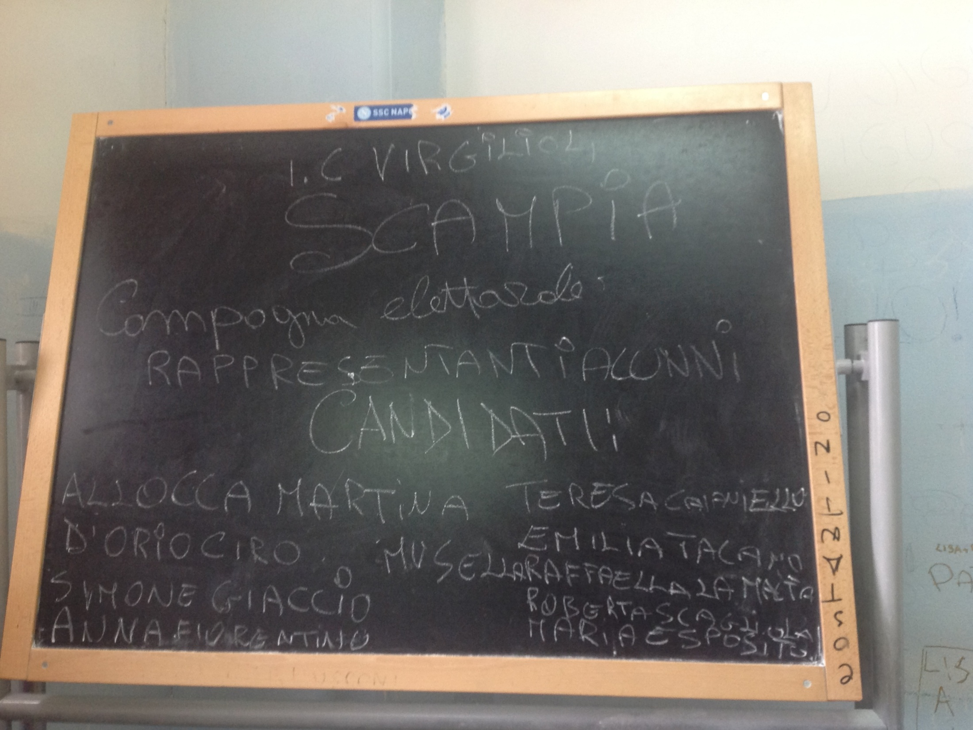
rappresentanti del corso A
1 A | Esposito | Roberta
 | Pone | Ciro
2 A | Stabile | Valentina
 | Pistola | Dario
3A | Manco | Martina
 | Doumbia | Aziz

Slide 3
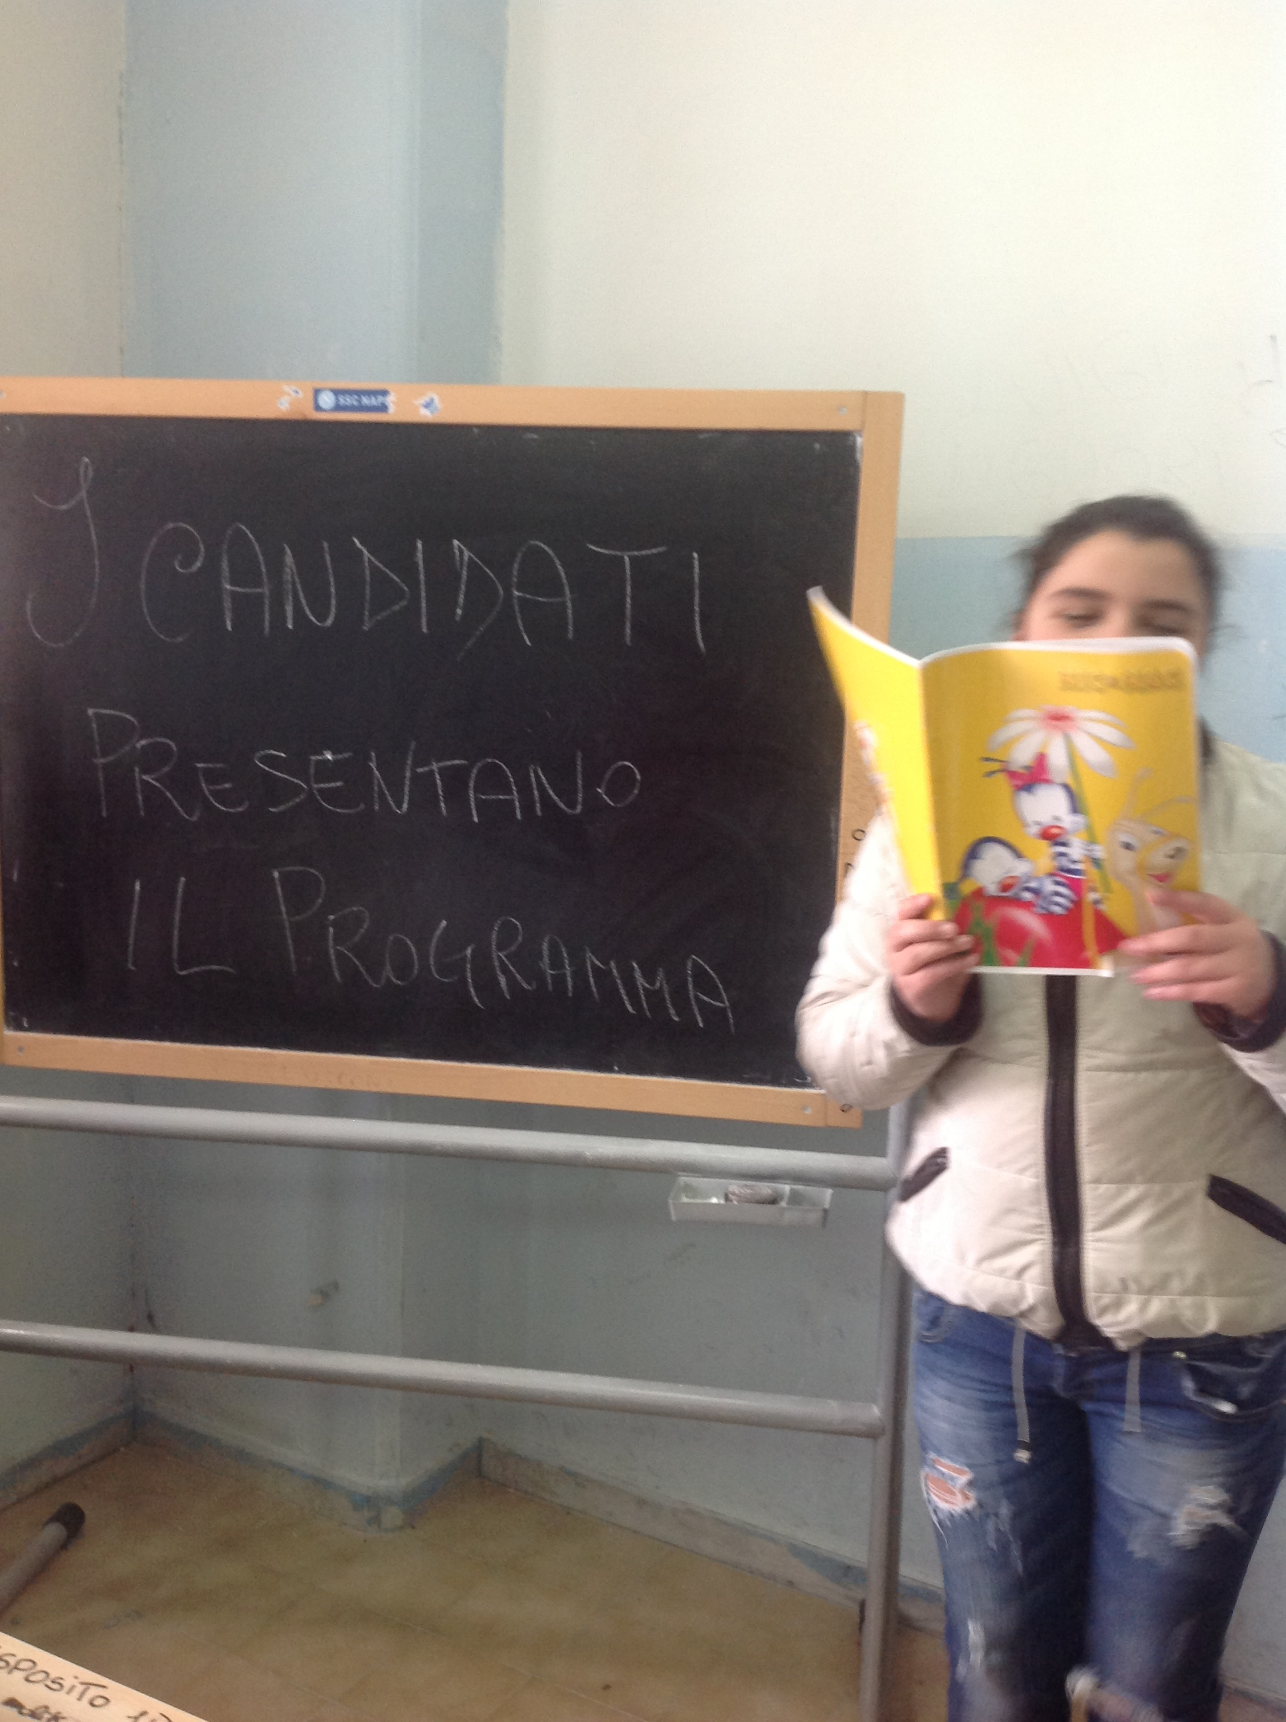
rappresentanti del corso B
1B | Annunziata | Angela
 | Fraia | Francesco
2B | Pesce | Enza
 | Marino | Antonio
3B | Pellone | Erica
 | Duraccio | Francesca

Slide 4
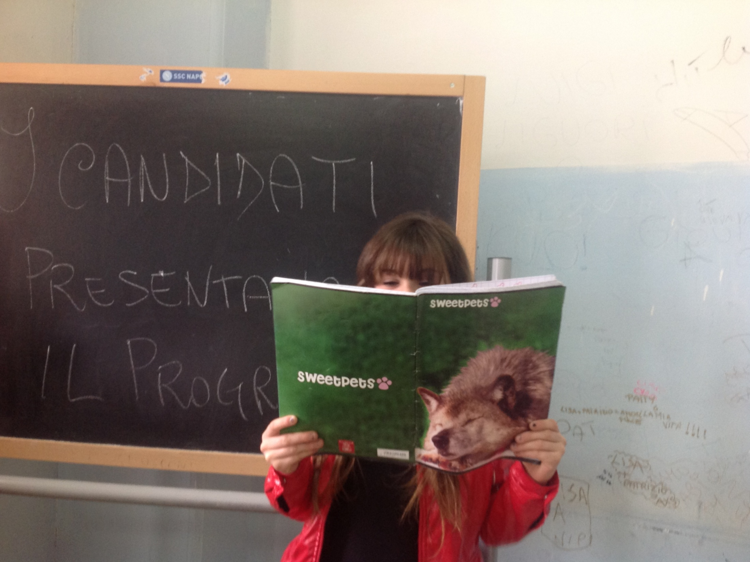
rappresentanti del corso C
1C | Aisler | Virginia
 | Esposito | Tommaso
2C | Toscanesi | Sabrina
 | Marano | Francesca
3C | Ronga | Flora
 | Di Lorenzo | Luigi

Slide 5
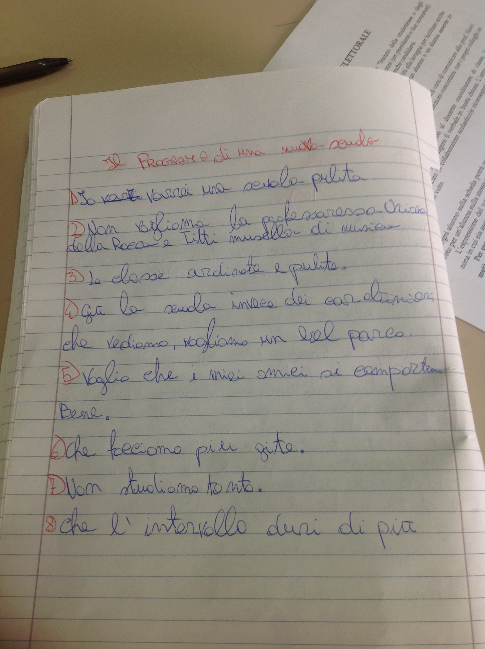
rappresentanti del corso D
1D | Pagliocca | Sabrina
 | Gambardella | Luca
2D | Corrado | Carmela
 | Frenna | Francesco
3D | Imparato | Annalisa
 | Ferraro | Dominique

Slide 6
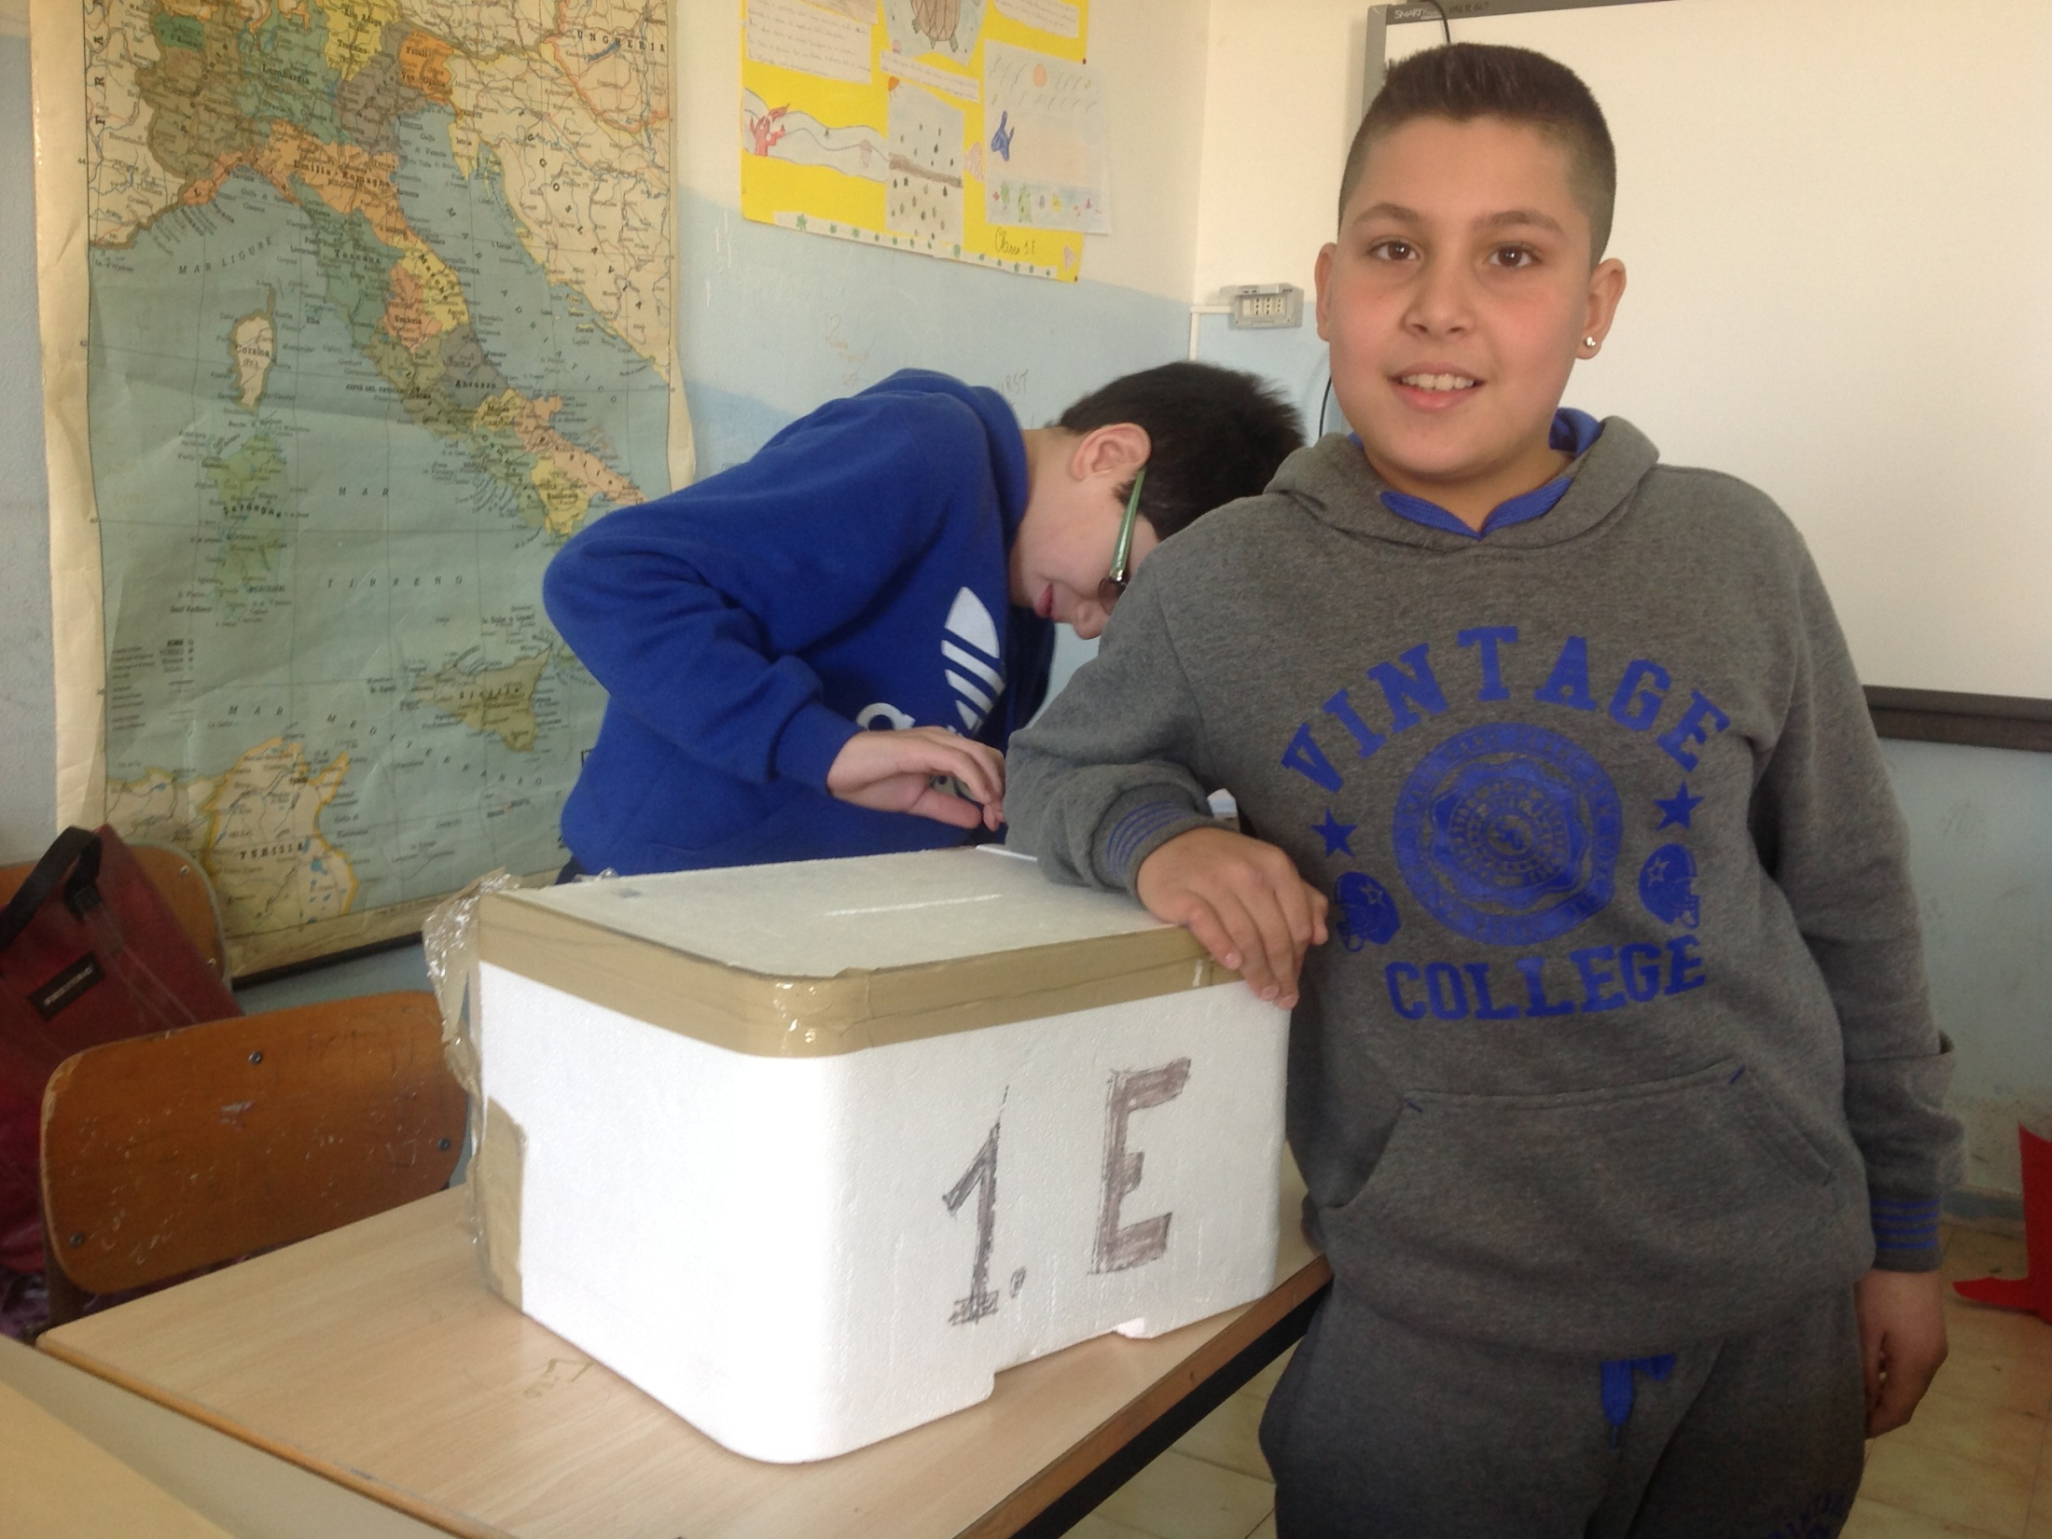
rappresentanti del corso E
1E | Caianiello | Teresa
 | Ciro | D’Orio
2E | Emmausso | Patrizia
 | Piccolo | Antonio
3E | Battaglia | Assunta
 | Passaretti | Giuseppe

Slide 7
Elezioni dei rappresentanti di classe scuola primaria
Anno scolastico
2012 -2013

Slide 8
rappresentanti del corso A
V A | De Marco | Giuseppina
 | Migliore | Mattia

Slide 9
rappresentanti del corso B
V B | Ferraiuolo | Jessica
 | Russo | Alessandro

Slide 10
Insediamento del Parlamento delle ragazze e dei ragazzi
Venerdì, 15 febbraio 2013
Auditorium ore 10.00

